Slide 1
Fyzikální CHAOS
Pavel Stránský
Ústav částicové a jaderné fyziky
Matematicko-fyzikální fakulta Univerzity Karlovy
... od mávnutí motýlích křídel k rozpadu sluneční soustavy
www.pavelstransky.cz
Science To Go! Skautský institut
10. duben 2018

Slide 2
Edward Lorenz (1960)
Přítomnost jasně udává budoucnost, ale přibližná přítomnost neudává budoucnost ani přibližně.
Robert May (1976)
Nejen ve vědě, nýbrž i ve světě politiky a ekonomie bychom na tom byli lépe, kdybychom si více uvědomovali, že to, že je systém jednoduchý, neznamená, že se musí jednoduše chovat.

Slide 3
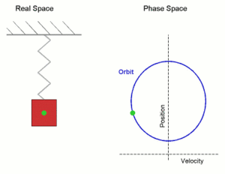
Co si odnášíme z hodin fyziky:
pravidelný
periodický
uspořádaný
Pohyb je
a většinou předepsaný vzorečkem:
vržený kámen
závaží na pružině
poloha
parabola
rychlost

Slide 4
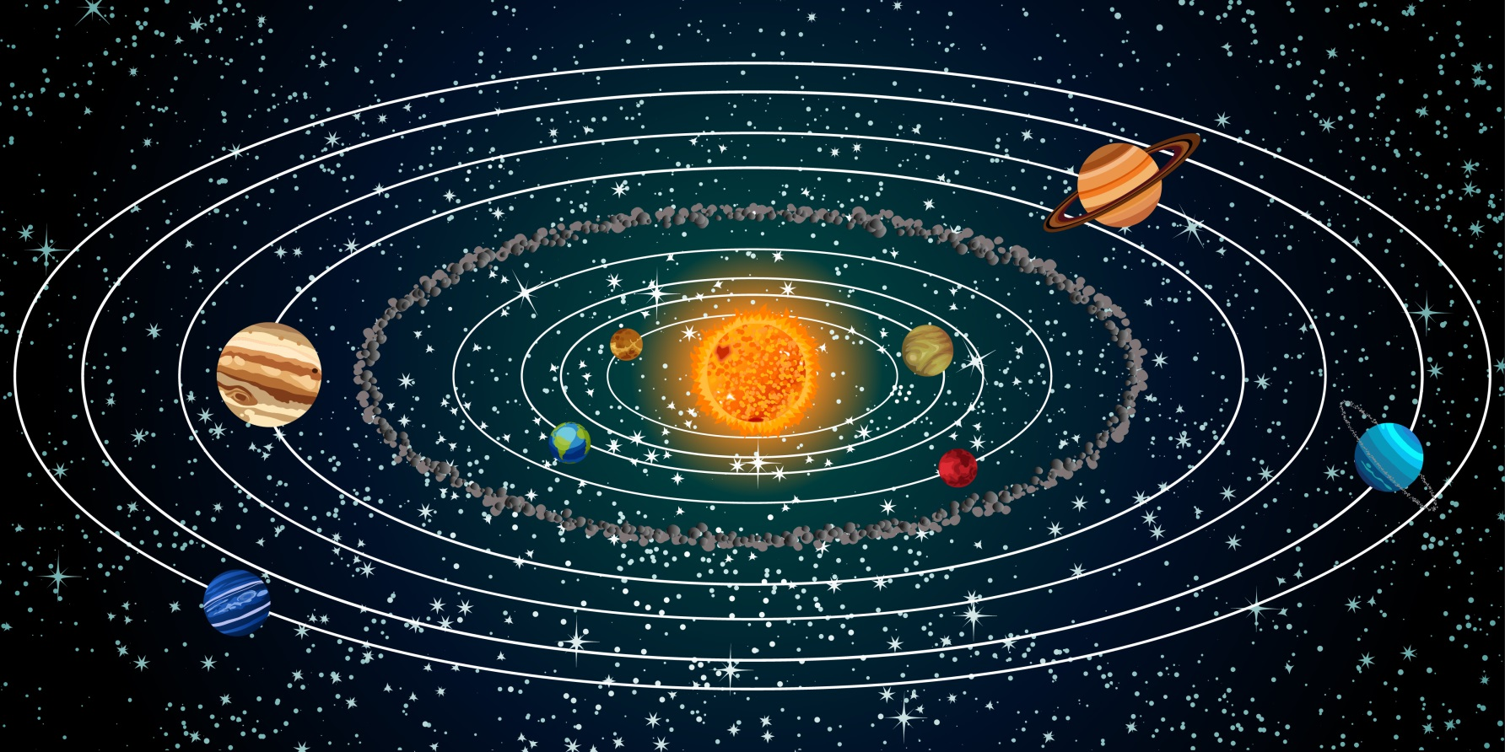
Nebeská mechanika

Slide 5
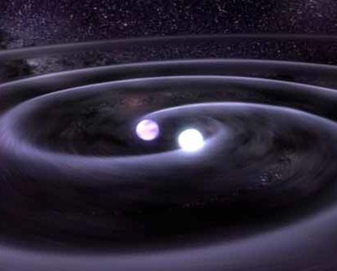
Dvě tělesa
(přitahující se gravitačně)
(stejná hmotnost těles)
zjednodušení:
tělesa mají zanedbatelné rozměry
tělesa nemají žádnou vnitřní strukturu
pravidelný periodický pohyb po elipsách
(1609 - Johannes Kepler a jeho zákony)

Slide 6
Dvě tělesa
pravidelný periodický pohyb po elipsách
(1609 - Johannes Kepler a jeho zákony)

Slide 7
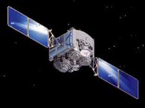
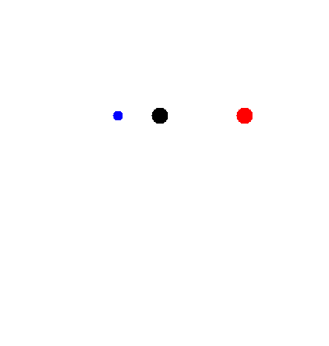
Dvě tělesa
Tři tělesa
+
M = M = 5 m
(zjednodušení: pohyb probíhá v jedné rovině)

Slide 8
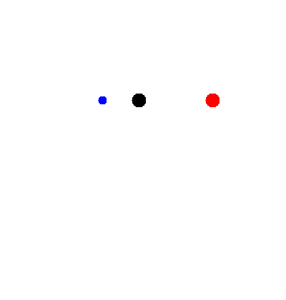
Dvě tělesa
Tři tělesa
+
téměř periodický stabilní pohyb

Slide 9
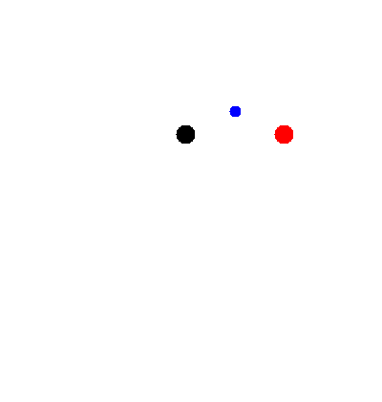
Tři tělesa
- nestabilní pohyb
modrá družice na počátku nepatrně posunuta
1 km
+1 cm

Slide 10
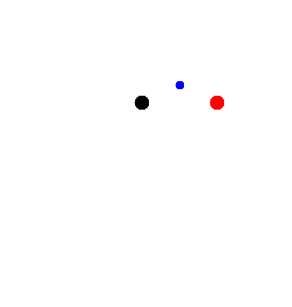
Tři tělesa
- nestabilní pohyb

Slide 11
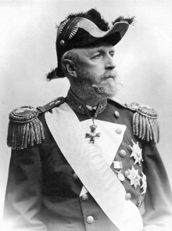
Poincarého příběh: Problém mnoha těles v nebeské mechanice
1887
švédský a norský král Oscar II vyhlašuje k příležitosti svých 60. narozenin vědeckou soutěž s cílem nalezení obecného řešení systému mnoha těles v nebeské mechanice
cena pro vítěze: zlatá medaile a 2500 zlatých korun
Soutěžní úloha:
Uvažujte soustavu libovolně mnoha hmotných bodů, které se navzájem přitahují podle Newtonova gravitačního zákona.
Za předpokladu, že mezi hmotnými body nikdy nedojde ke srážce, zkuste naleznout souřadnice každého z nich ve tvaru dobře se chovajících funkcí času.

Slide 12
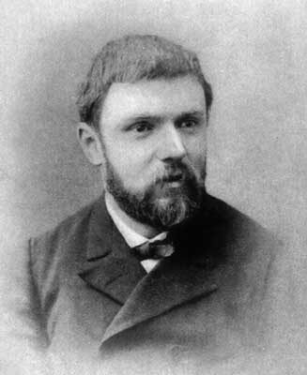
Poincarého příběh: Problém mnoha těles v nebeské mechanice
1887
švédský a norský král Oscar II vyhlašuje u příležitosti svých 60. narozenin vědeckou soutěž s cílem nalezení obecného řešení systému mnoha těles v nebeské mechanice
cena pro vítěze: zlatá medaile a 2500 zlatých korun
1888
Henri Poincaré se přihlašuje do soutěže prací nazvanou O problému tří těles a rovnicích dynamiky
Karl Weierstrass, Charles Hermite, Gösta Mittag-Leﬄer jako porotci soutěže ho vyhlašují vítězem
vítězná 160 stránková práce má být publikována, avšak editor upozorňuje Poincarého na určité nejasnosti
po dlouhém mlčení Poincaré nachází fatální chybu a stahuje již vytištěné vydání práce
Henri Poincaré staví základy prvnímu ze tří pilířů moderní fyziky:
Teorie chaosu
Kvantová mechanika
Teorie relativity
Henri Poincaré
(1854-1912)
1890
Poincaré publikuje na vlastní náklady (přesahující výhru 2500 korun) novou práci v rozsahu 270 stránek, v nichž odhaluje do té doby skrytou bohatost a složitost řešení pohybových rovnic klasické mechaniky a ukazuje jejich nestabilitu.

Slide 13
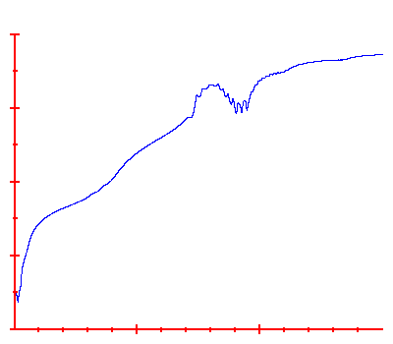
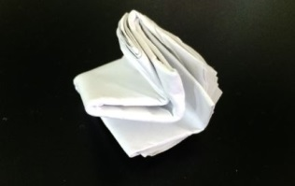
Problém tří těles
vzdálenost mezi modrými družicemi
(obrázek nalevo $−$ obrázek napravo)
$$δ=δ_{0}{10}^{λt}$$
100
Odchylka roste exponenciálně
(Kolikrát dokážete přehnout list papíru?)
δ [km]
10
1
0.1
0.01
sklon přímky – Ljapunovův exponent $λ$
$λ>0$: CHAOS
0.001
0.0001
0.00001
7 krát
Britney Gallivan *85
0
50
100
čas t [h]
12 krát

Slide 14
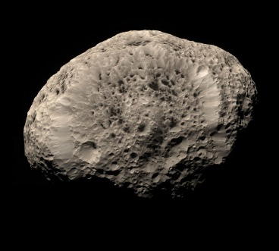
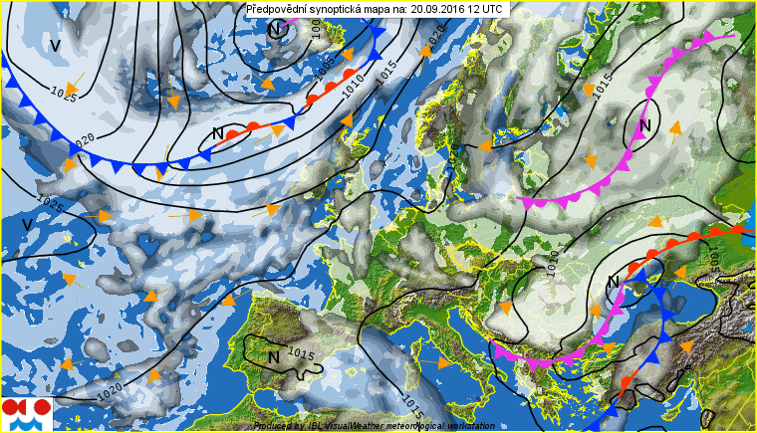
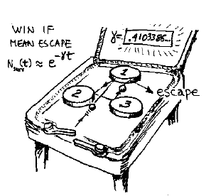
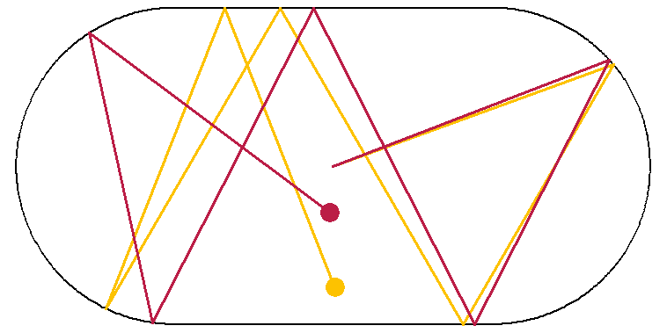
$$τ=\frac{1}{λ}$$
Ljapunovův čas
udává odhad, na jak dlouhou dobu lze předpovědět budoucnost systému
Příklady
Hyperion (jeden z měsíců Saturnu):
osa rotace se chaoticky mění v čase
důsledek rezonance s dalším Saturnovým měsícem Titanem
36 dní
Předpověď počasí: několik hodin až dnů
Oválný kulečník:
několik vteřin (několik odrazů)
Hra pinball:

Slide 15
???
Je naše sluneční soustava stabilní?

Slide 16
NE!
Důsledek rezonance mezi Jupiterem a Merkurem
Lyapunovův čas:
5 až 50 milionů let
J. Laskar a M. Gastineau (2009):
počítají velmi přesně budoucnost sluneční soustavy pro 2501 různých počátečních stavů lišících se pouze v poloze planety Merkur (odchylka pouze 0,38 mm mezi jednotlivými výpočty!)
do budoucnosti vzdálené 5 miliard let dostávají 20 kolizních řešení (tj. necelé 1%) různého typu:
Merkur se srazí s Venuší
Merkur spadne do Slunce
Merkur vychýlí Mars na kolizní dráhu se Zemí
Wayne B. Hayes, Is the outer Solar System chaotic? Nature Physics 3, 689 (2007)
J. Laskar, M. Gastineau, Existence of collisional trajectories of Mercury, Mars and Venus with the Earth, Nature 459, 817 (2009)

Slide 17
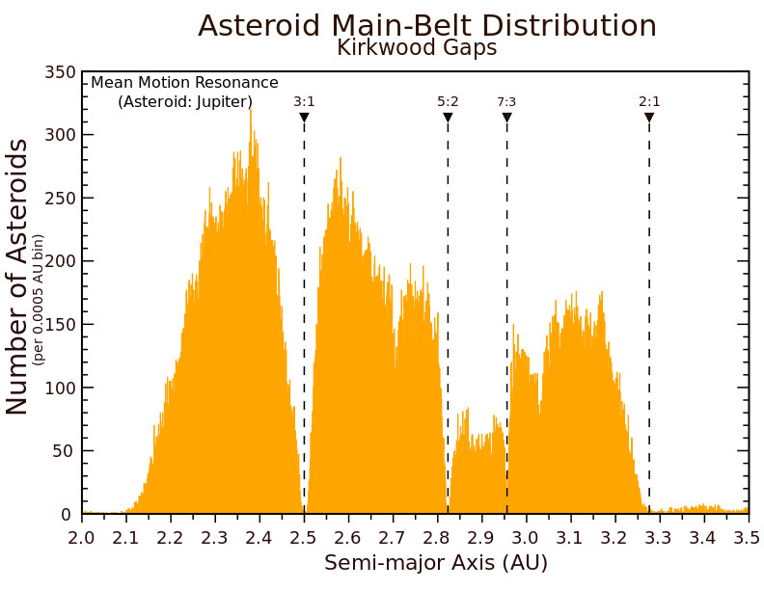
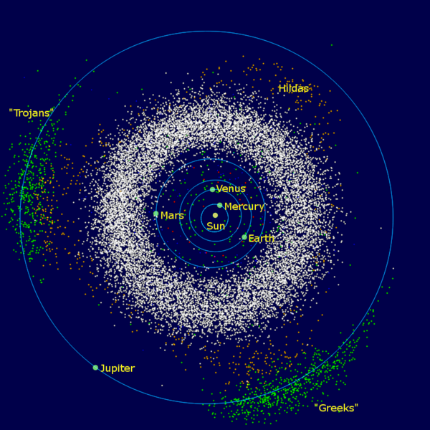
KAM teorém
(Andrej Kolmogorov, Vladimir Arnol’d, Jürgen Moser, 1960)
Chaotické chování je zapříčiněno rezonancemi – přenosem energie mezi jednotlivými částmi systému
Mezery v hlavním pásu asteroidů
- zapříčiněny rezonancemi oběžných dob s Jupiterem
(D. Kirkwood 1874)
Čím menší jsou čísla poměru, tím silnější rezonance.
hustota asteroidů
Nejslabší rezonance:
poměr zlatého řezu ≈ 1,62
Mars: 1,5 AU
vzdálenost od Slunce (AU)
Jupiter: 5,2 AU

Slide 18
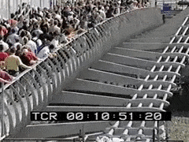
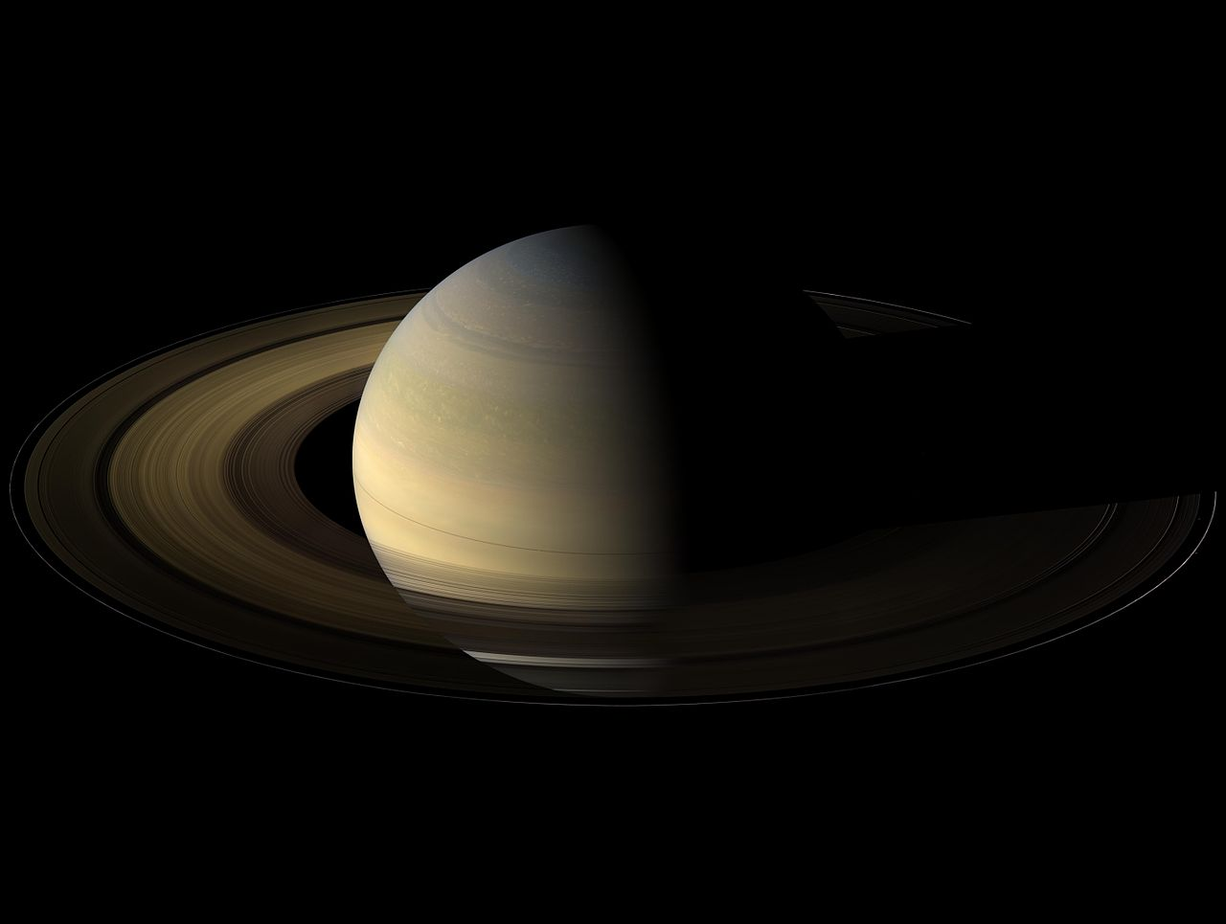
KAM teorém
(Andrej Kolmogorov, Vladimir Arnol’d, Jürgen Moser, 1960)
Chaotické chování je zapříčiněno rezonancemi – přenosem energie mezi jednotlivými částmi systému
Mezery v hlavním pásu asteroidů
- zapříčiněny rezonancemi oběžných drah s Jupiterem
Millenium bridge, Londýn
Mezery v Saturnově prstenci
(D. Kirkwood 1874)
Čím menší jsou čísla poměru, tím silnější rezonance.
hustota asteroidů
Nejslabší rezonance:
poměr zlatého řezu ≈ 1,62
Mars: 1,5 AU
vzdálenost od Slunce (AU)
Jupiter: 5,2 AU
- důsledek rezonancí se Saturnovými měsíci

Slide 19
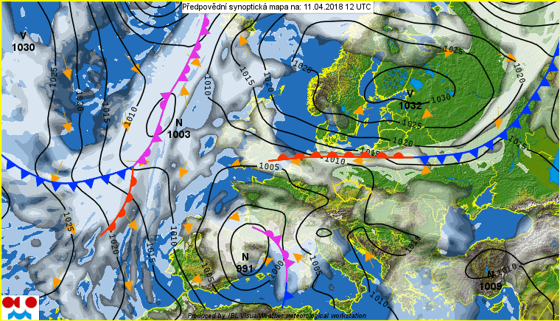
Meteorologie

Slide 20
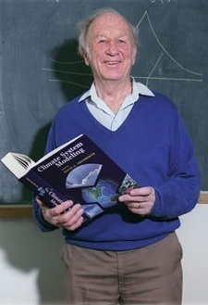
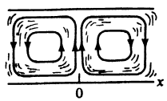
Lorenzův model
- primitivní model proudění v atmosféře
$$\dot{x}=σ\left(y−x\right)$$
$$\dot{y}=x\left(τ−z\right)−y$$
$$\dot{z}=xy−βz$$
Bénardova buňka
Edward Lorenz (1917-2008)
meteorolog, USA
3 proměnné (ne prostorové souřadnice!)
3 parametry
$x$: intenzita proudění
$y$: rozdíl teplot mezi stoupavým a klesavým proudem
$z$: odchylka teplot na svislém řezu od lineárního průběhu
$σ$: Prandtlovo číslo
$τ$: Rayleighovo číslo
$β$: fyzikální proporce
Lorenzova volba:
$$σ=10, τ=28, β=\frac{8}{3}$$
Edward N. Lorenz, Deterministic nonperiodic flow, J. Atmos. Sci. 20, 130 (1963)

Slide 21
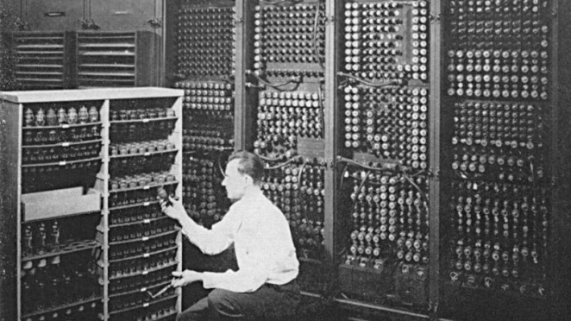
Lorenzův příběh: Zrádný počítač
Lorenz počítal na počítači “předpověď počasí” pomocí svých rovnic.
Přesnost počítače byla 6 platných cifer (I=14,7139 m/s), ale tiskárna vypisovala jen 3 platné cifry (I=14,7 m/s).
intenzita x
čas t
Večer si zapisuje mezivýsledek (I=14,7 m/s)
a druhý den pouští výpočet od tohoto času.
Po krátkém čase dostává kvalitativně odlišný průběh počasí.
1963: Jedno mávnutí křídel racka zásadně ovlivní budoucí průběh počasí.
1972: Může mávnutí křídel motýla v Brazílii způsobit tornádo v Texasu?

Slide 22
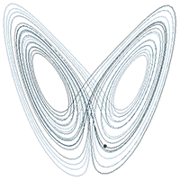
Lorenzův příběh: Zrádný počítač
Lorenz počítal na počítači “předpověď počasí” pomocí svých rovnic.
Přesnost počítače byla 6 platných cifer (I=14,7139 m/s), ale tiskárna vypisovala jen 3 platné cifry (I=14,7 m/s).
Efekt motýlích křídel (The butterfly effect) metafora fyzikálního chaosu
citlivá závislost na počátečních podmínkách
citlivá závislost k nepatrným poruchám
intenzita x
„Motýl se svou křehkostí a slabostí se přirozeně hodí jako symbol toho, že malé může ovlivnit velké.“
Řešení rovnic ve tvaru podivného atraktoru (fraktální dimenze d=2,04)
čas t
Večer si zapisuje mezivýsledek (I=14,7 m/s)
a druhý den pouští výpočet od tohoto času.
Po krátkém čase dostává kvalitativně odlišný průběh počasí.
1963: Jedno mávnutí křídel racka zásadně ovlivní budoucí průběh počasí.
(připomíná motýlí křídla)
1972: Může mávnutí křídel motýla v Brazílii způsobit tornádo v Texasu?

Slide 23
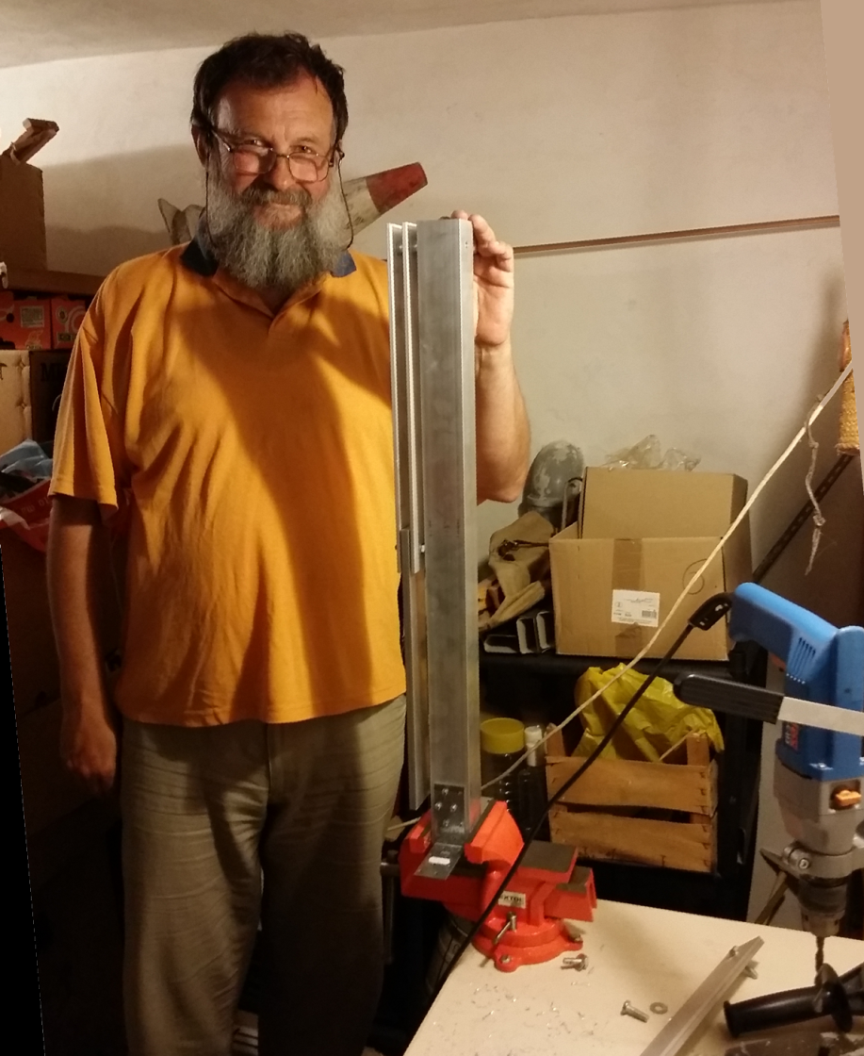
dvojné kyvadlo

Slide 24
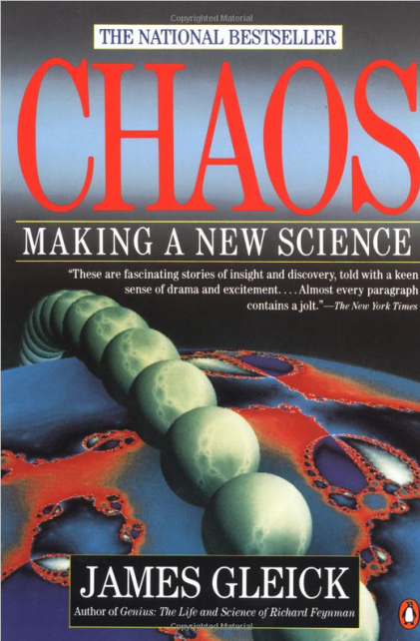
Literatura
J. Gleick, Chaos: Making a New Science, 1988
(Chaos: Vznik nové vědy, 1996)
E. Lorenz,
The Essence of Chaos, 1995
I. Prigogine: Le Lois du Chaos, 1993
(Řád z chaosu, 2001)

Slide 26
Hraj si sám: Logistické zobrazení
$$x_{n+1}=rx_{n}(1−x_{n})$$
populace (v roce n+1)
vymírání důsledkem přemnožení
parametr růstu
P.F. Verhulst, Recherches mathématiques sur la loi d'accroissement de la population,
Nouv. mém. de l'Academie Royale des Sci. et Belles-Lettres de Bruxelles 18, 1 (1845)

Slide 27
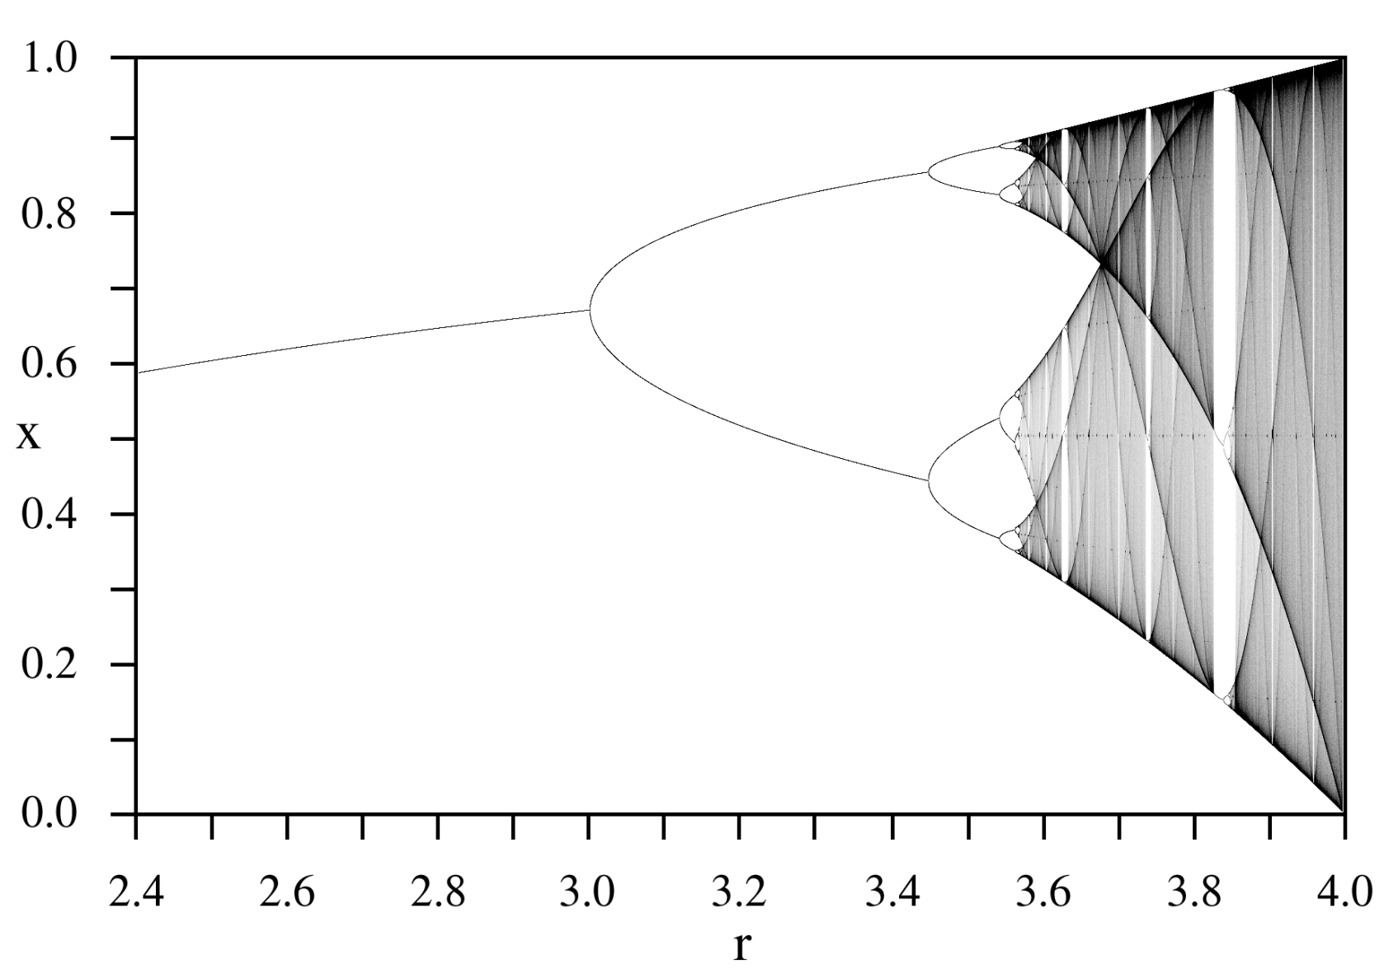
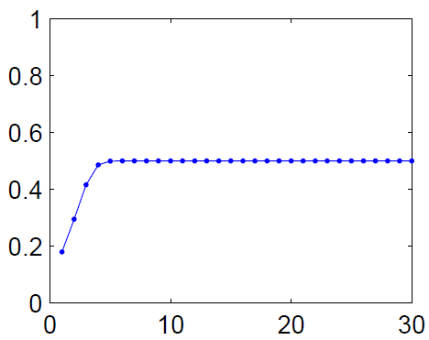
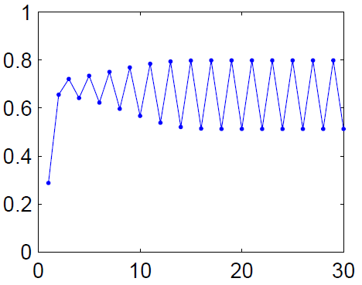
Bifurkace: cesta k chaosu
T.Y. Li, J.A. Yorke, Period three implies chaos, Amer. Math. Monthly 82, 985, 1975
$$x_{n+1}=rx_{n}(1−x_{n})$$
bifurkace
oscilace
(perioda 2)
atraktor
r=2
n (čas)
r=3,2
$$1+\sqrt{6}≈3,45$$
3,57 - chaos
https://www.wolframalpha.com/input/?i=logistic+system

